Slide 1

Сучасні українські письменники. Сучасна українська література.
Презентацію підготувала
учениця 11Б класу
Миронюк Тетяна

Slide 2
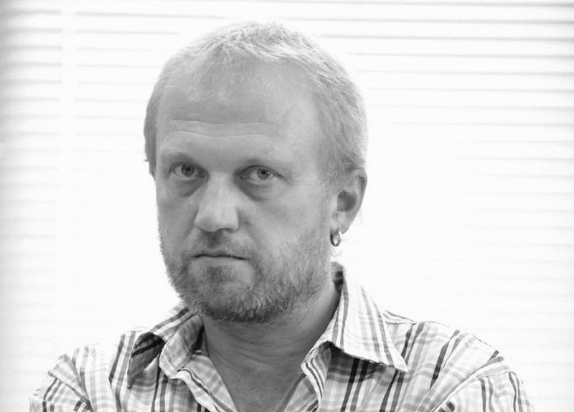
Тарас Прохасько
Є представником так званого станіславського феномену в Івано-Франківську (у 1939 – 1962 рр. місто мало назву Станіслав), у творчості найбільше представлені цінності українського постмодерну. Тексти Прохаська філософські, вдумливі та «неквапливі». У багатьох його книгах зустрічається автобіографізм, а твори написані у формі щоденників підкуповують своєю відвертістю й нагадують інтимні сповіді. Його книга «БотакЄ» у 2011 році була визнана Книгою року.
Станісла́вський фено́мен -групи письменників та художників, у творчості яких найрафінованіше були інстальовані цінності знакового списку українського постмодерного дискурсу.

Slide 3

«Сила літератури полягає у її непередбачуваності. Це можна порівняти з більярдом, коли ти не знаєш, як саме розіб’ються кулі. Всі одкровення у літературі є несподіваними. Доволі часто вони зовсім не збігаються з нашими очікуваннями.»
Т. Прохасько

Slide 4
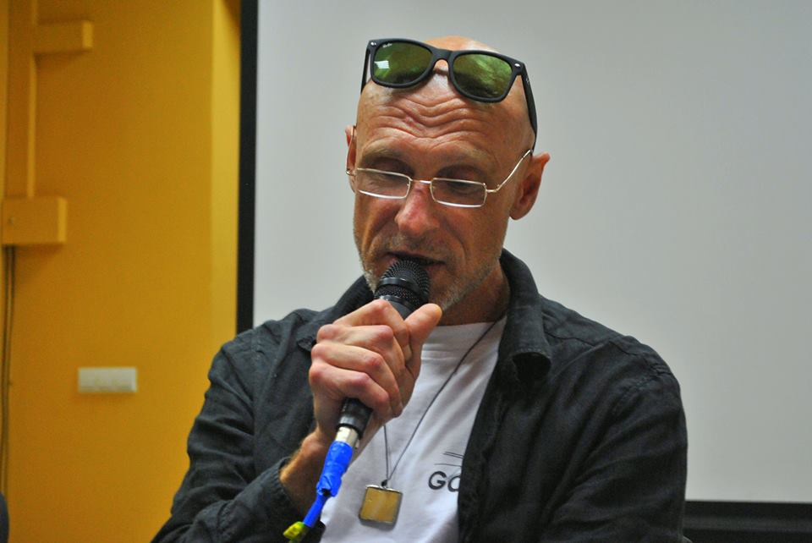
Юрій Іздрик
Письменник, поет, культуролог Юрій Іздрик один із творців вище згаданого станіславського феномену. Заявив про себе як неординарний митець, свою літературну творчість він вдало поєднує з музикою, перформансами, займався живописом та іллюстрацією. На сьогоднішній день вже другий рік поспіль займається спільним музичним проектом з поетом та музикантом Григорієм Семенчуком «DrumТИатр».

Slide 5

«От часто кажуть, мовляв, українці – “незріла нація”. Це порожня формула. Бо навіть не про націю йдеться, а про спільноту в переважній більшості вкрай інфантильних, безвідповідальних людей, до того ж із заниженою самооцінкою. Зараз найвищий час вчитися азів поведінки, вчитися всього – думати, говорити, відповідати за свої вчинки.»
Ю.Іздрик

Slide 6
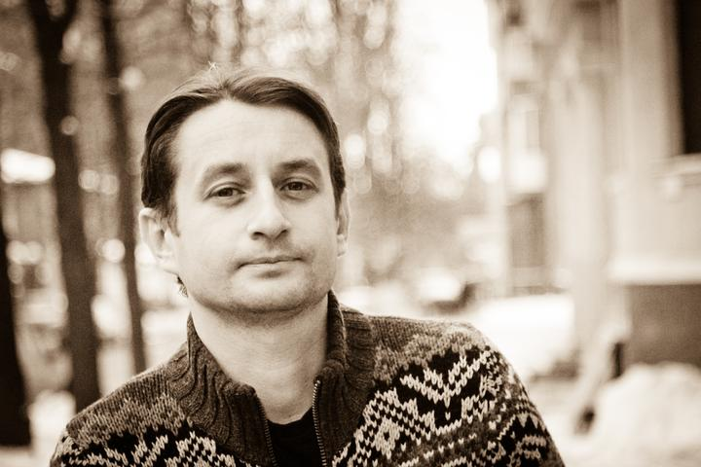
Сергій Жадан
Український письменник, поет, перекладач. Деякі з його творівз отримали національні та міжнародні нагороди. Темою для своїх творів він обирає пострадянську дійсність в Україні, змальовуючи реальне життя своїх співгромадян. Стиль його письма це жива розмовна, інколи нецензурна лексика. Жадан є учасником політичних акцій протесту та протестів проти цензури слова в Україні.

Slide 7

«Мені здається, що в нашій країні ще хтось потребує літератури. Щоправда, в багатьох випадках це не так позиція, як поза – мовляв, я люблю літературу, але те, що пишеться українською, читати не буду з принципу. Часто читач сам не знає, що йому потрібно. Письменник, до речі, теж.»
С. Жадан

Slide 8
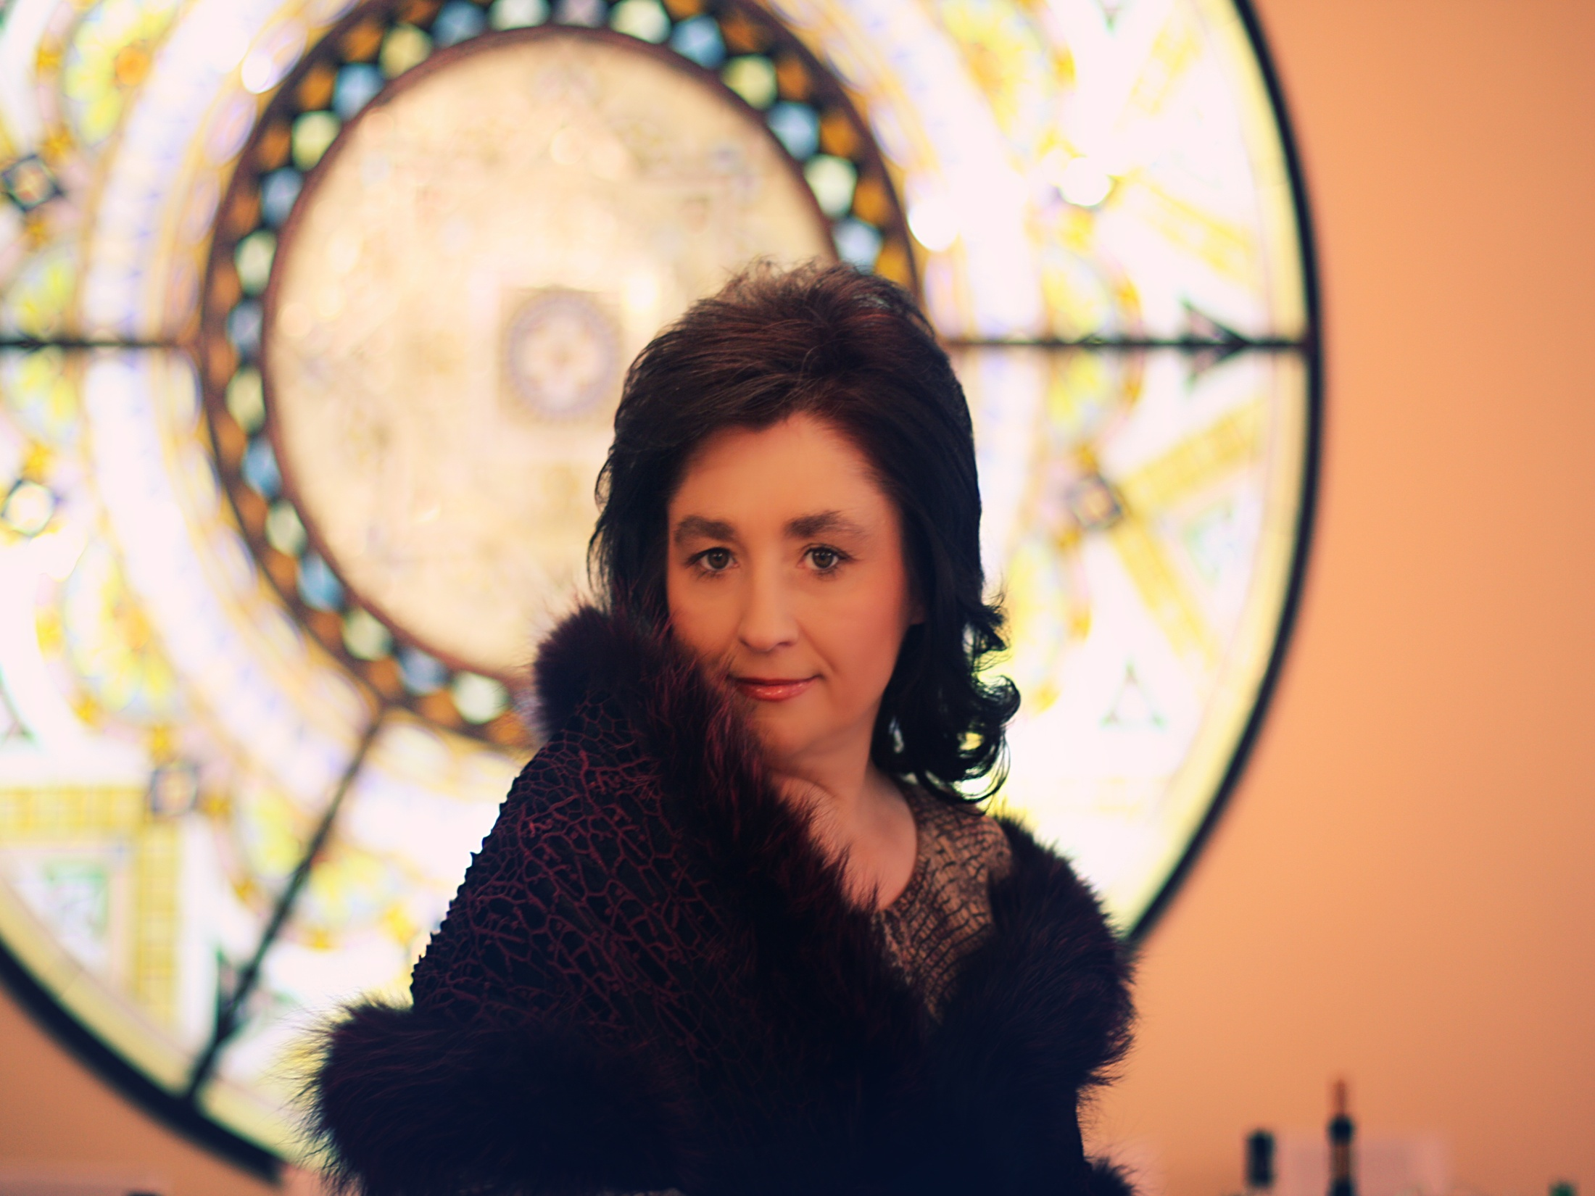
Марія Матіос
Українська письменниця (поет, прозаїк,публіцист). Народний депутат України (з 2012).
Має неофіційний титул «найпліднішої письменниці України». Критика її називає як не «чортиком, що вискочив із табакерки», то «грант-дамою української літератури».

Slide 9

«Цікаво, людство засвоїло так багато знань, зробило винаходи, вивчило так багато слів, довчає Всесвіт - а не знає елементарних речей: не знає процесу розлюблення одною людиною іншої.»
М. Матіос

Slide 10
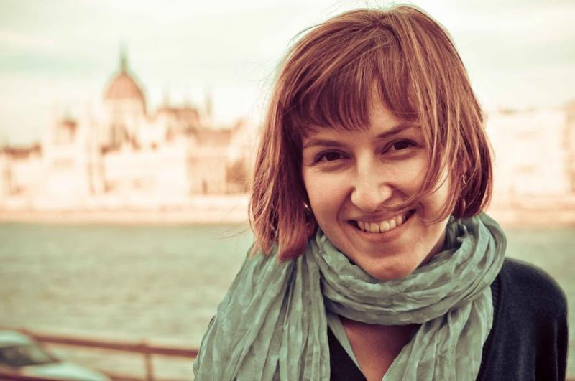
Надійка Гербіш
Письменниця, журналістка, перекладачка, фотограф, мандрівниця. У 2008-му році стала членом Національної спілки журналістів України. Велику популярність здобула після видання книжок «Теплі історії до кави» та «Теплі історії до шоколаду». 2013 року стала однією з переможниць конкурсу «Жінка року» від «РІА плюс»

Slide 11

«Як квітка не може цвісти без стеблини й корінця або прекрасний купол на церкві не височітиме без фундаменту й стін, так і людина не може розвиватися й досягати вершин без тих, хто даруватиме їй опору.»
Н.Гербіш

Slide 12
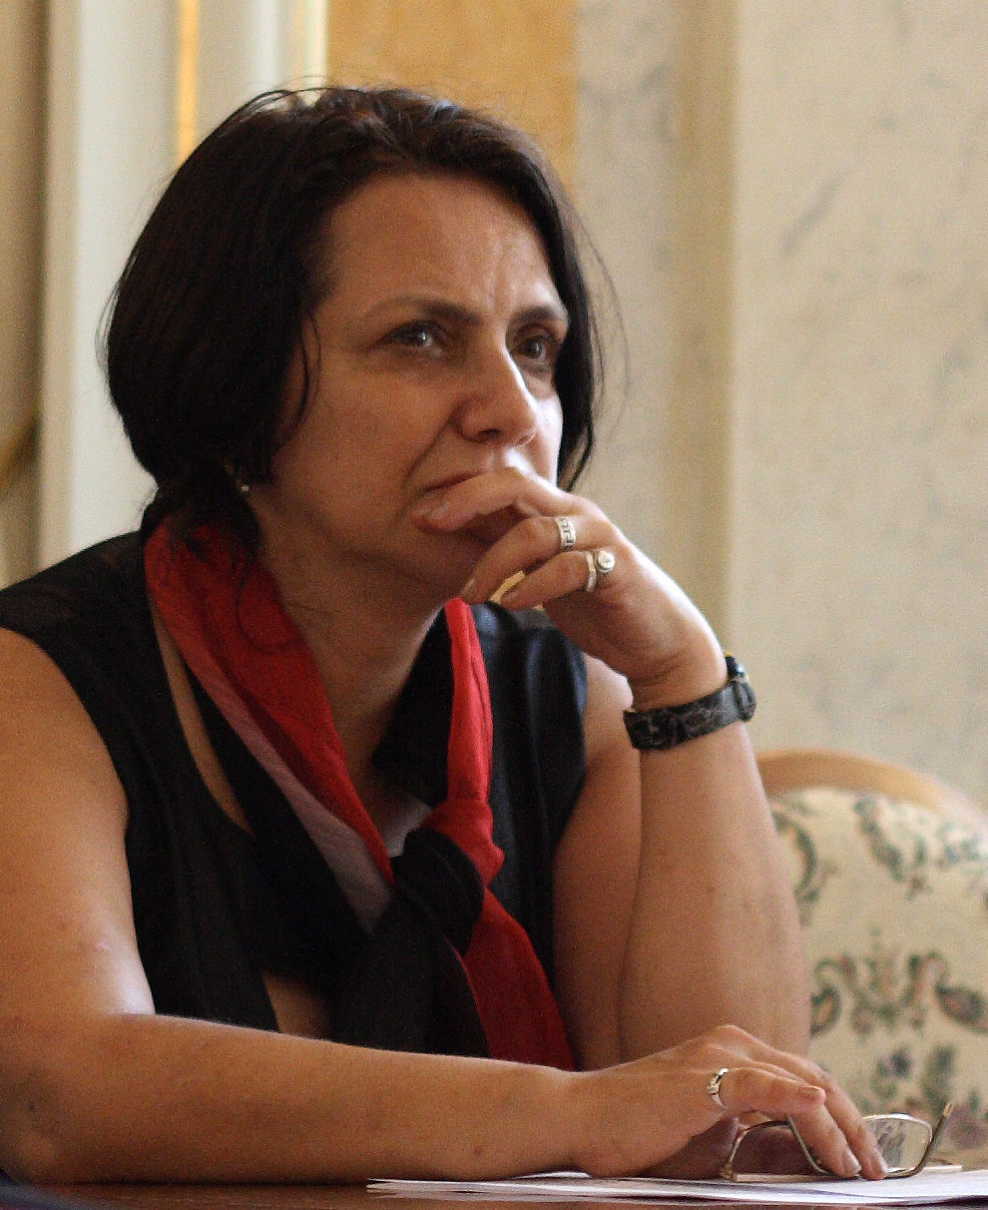
Євгенія Кононенко
Письменниця, перекладач. Автор новел, дитячих книг, повістей, романів і багатьох перекладів. Працює науковим співробітником Українського центру культурних досліджень. Лауреат премії ім. М. Зерова за переклад антології французького сонета (1993). Лауреат літературної премії "Гранослов" за збірку поезій. Готується книжкове видання збірки новел Кононенко в Росії. За аналогією з Бальзаком, який все життя писав "Людську комедію", Євгенії Кононенко можна назвати деміургом "київської комедії".

Slide 13

«Ти сміявся, що у нас, радянських, замість серця «пламенный мотор»! А у вас, у янкі, замість серця японський калькулятор!»
Є.Кононенко

